Slide 1
Conferencia general de la Iglesia de Dios A- R
Conferencia de la Iglesia de Dios a- r

Slide 2
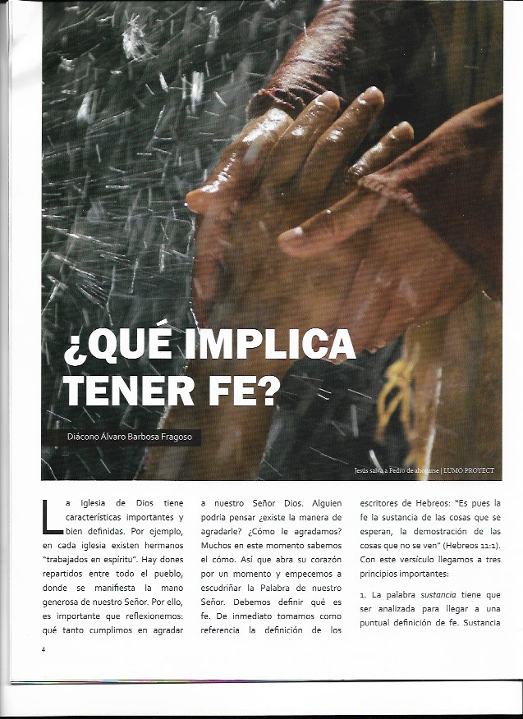

Slide 3
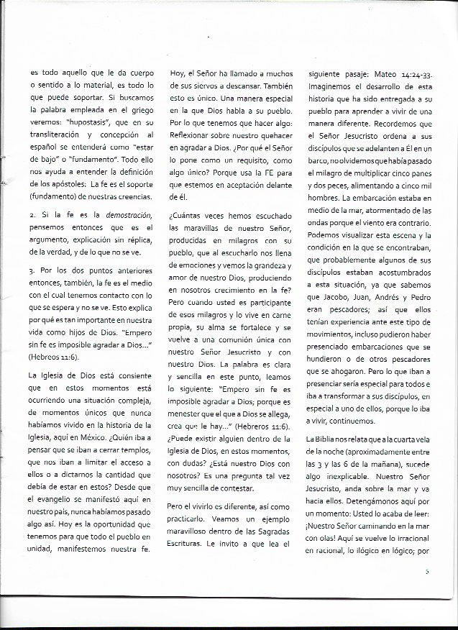

Slide 4
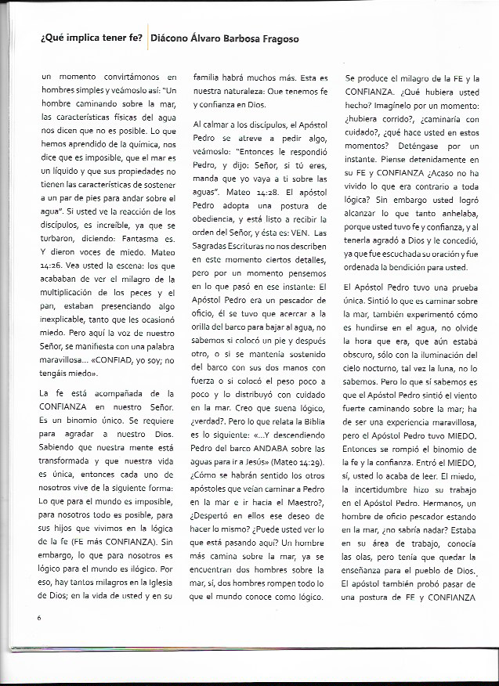

Slide 5
